Slide 1











$$L=150mm$$
$$L$$
$$W=50mm$$
$$A$$
$$y$$
$$σ_{0}$$
$$B$$
$$σ_{0}$$
$$x$$
$$W$$
$$R=14.8mm$$

Slide 2



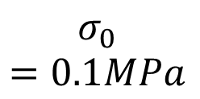






$$L=150mm$$
$$L$$
$$W=50mm$$
$$σ_{0}$$
$$=0.1MPa$$
$$σ_{0}$$
$$e=16mm$$
$$W$$
$$R=14.8mm$$
$$C$$
$$y$$
$$D$$
$$x$$

Slide 3
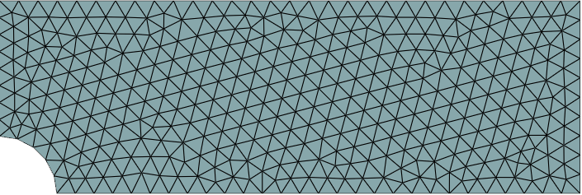
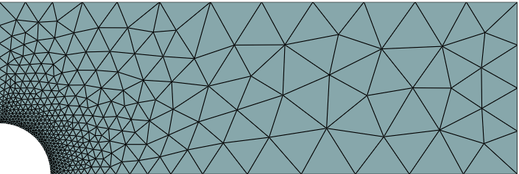

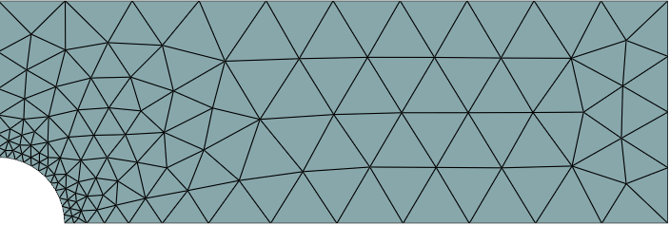
l1
l3
l2
q1

Slide 4
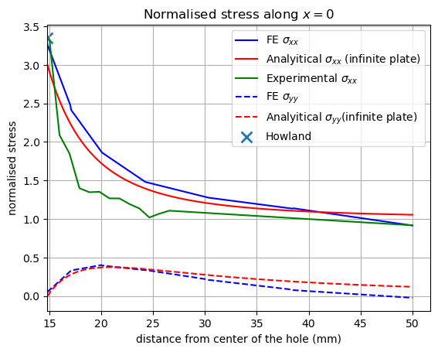
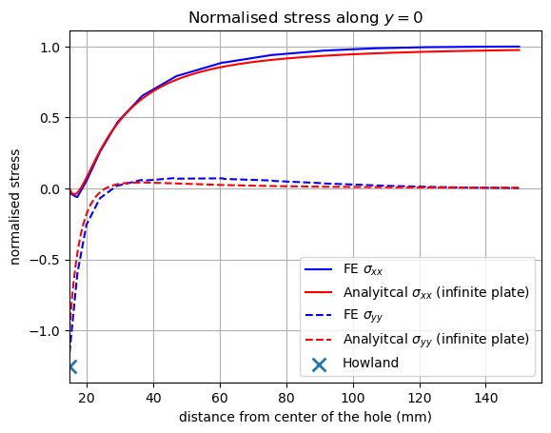
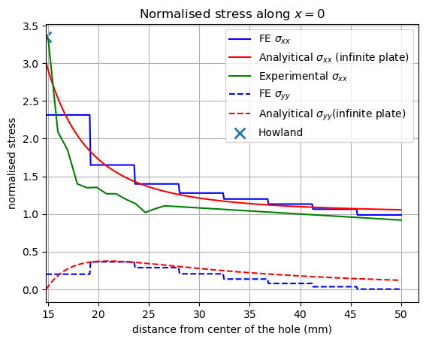
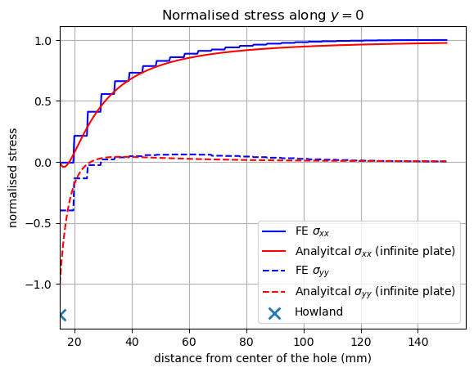
q1
quadratic
259 elements
Point A
l1
linear
821 elements
Point B

Slide 5
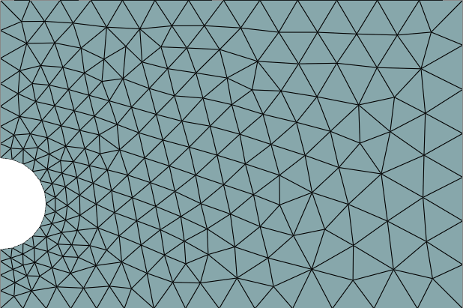
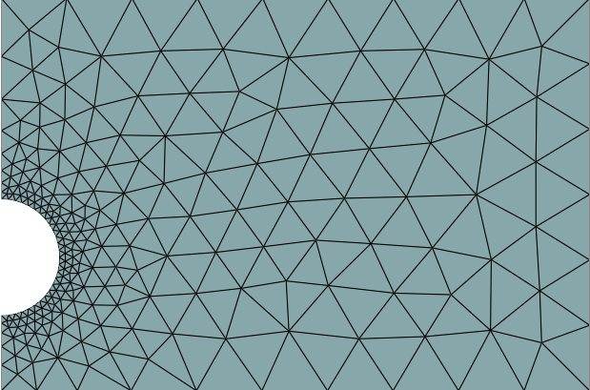
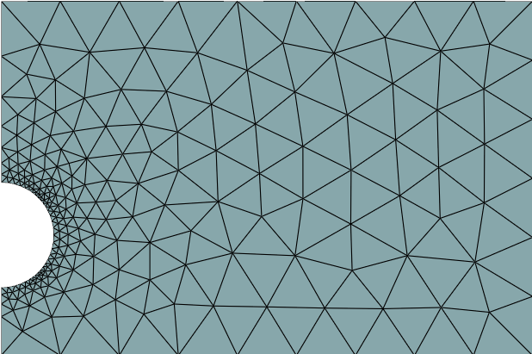




a)
$$element size∝ln⁡(1+r^{2})$$
b)
$$element size∝r^{2}$$
c)
$$element size∝r^{4}$$
$$r$$

Slide 6
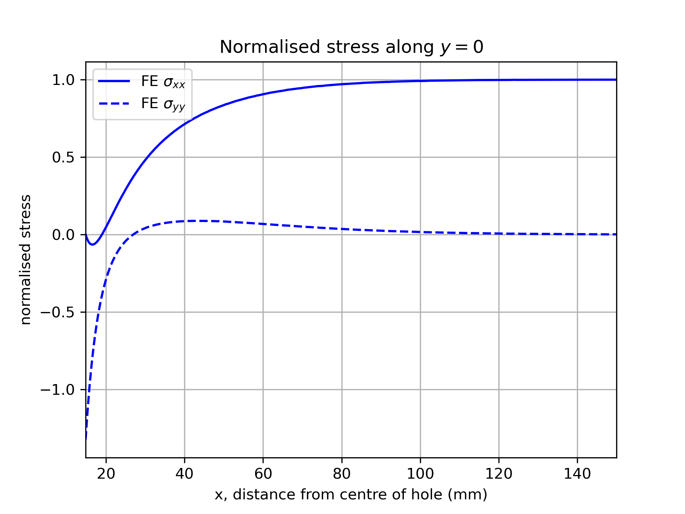
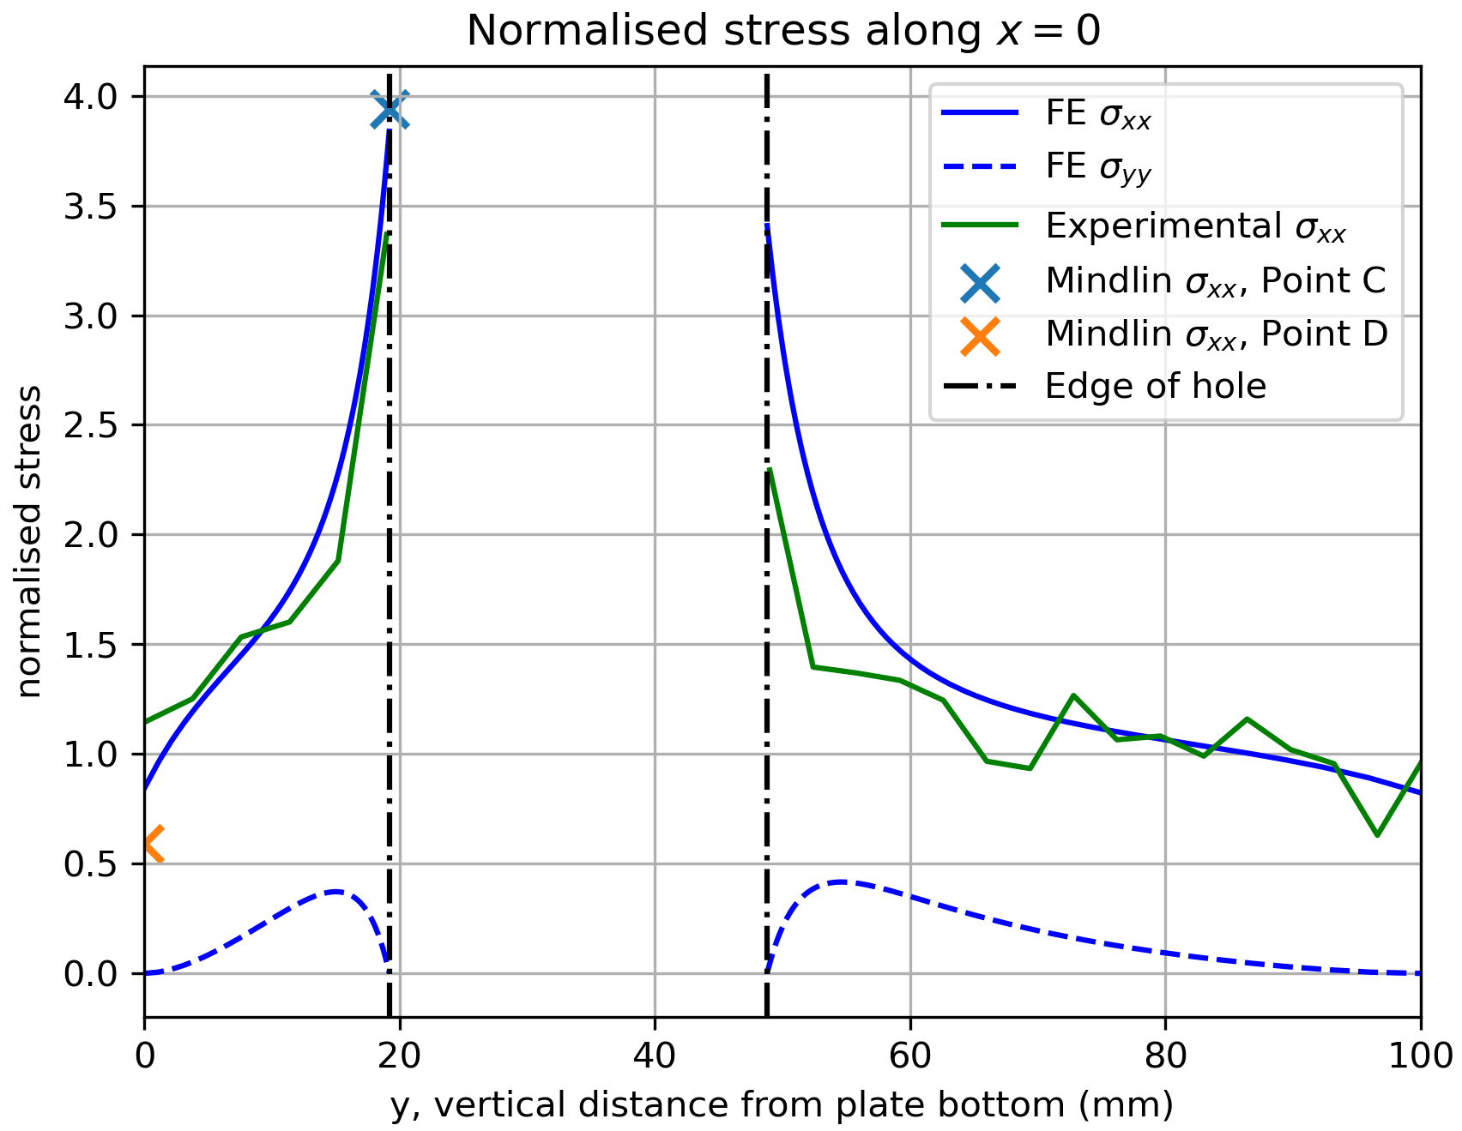
horizontal distance from hole centre (mm)

